Slide 1


系统架构设计师-软件项目管理
DESIGNER:
汪洋老师
2023/9/3

Slide 2
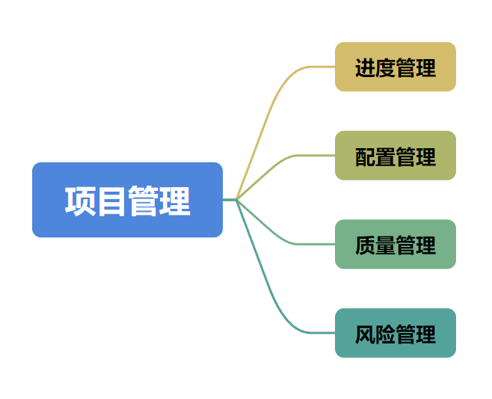
DESIGNER:
天博教育

Slide 3
DESIGNER:
天博教育
软件项目管理概述
当我们谈论软件项目管理，实际上就是在讨论如何有效地做好“规划、组织、控制、和完成”软件开发项目的事情。
简单来说，软件项目管理就是为了让我们的软件项目变得更有条理、更高效、更成功。它帮助我们：
设定明确的目标，知道项目要做什么。
安排好工作，分配任务给不同的团队成员。
控制进度，确保项目按时完成。
管理资源和预算，不让成本超出预期。
应对风险，降低出现问题的可能性。
最终，交付出高质量、满足客户需求的软件。
软件项目管理是软件开发成功的关键，它帮助我们避免混乱和浪费，确保我们的项目在有序的轨道上前进，最终实现我们的目标。

Slide 4
DESIGNER:
天博教育
进度管理
进度管理就是采用科学的方法，确定进度目标，编制进度计划和资源供应计划，进行进度控制，在与质量、成本目标协调的基础上，实现工期目标。
◆具体来说，包括以下过程:
(1)活动定义:确定完成项目各项可交付成果而需要开展的具体活动。
(2)活动排序:识别和记录各项活动之间的先后关系和逻辑关系。
(3)活动资源估算:估算完成各项活动所需要的资源类型和效益。
(4)活动历时估算:估算完成各项活动所需要的具体时间。
(5)进度计划编制:分析活动顺序、活动持续时间、资源要求和进度制约因素，制订项目进度计划。
(6)进度控制:根据进度计划开展项目活动，如果发现偏差，则分析原因或进行调整。

Slide 5
DESIGNER:
天博教育
进度管理-WBS
工作分解结构（Work Breakdown Structure，简称WBS）是项目管理中的一种关键工具，用于将复杂的项目任务分解成更小、更可管理的部分或工作包，从而更容易进行规划、分配和控制。
什么是工作分解结构？
工作分解结构是项目管理的一种图形和层次化工具，用于将项目分解成可管理的任务和子任务。
它以树状结构的形式展示项目的各个层次，从项目整体开始，逐级细分为更小的任务单元。
工作包是WBS中的最底层任务，每个工作包在WBS中都有一个唯一的标识符，用于识别和跟踪任务。
为什么需要工作分解结构？
帮助项目团队理解项目范围：WBS有助于项目团队清晰地了解项目的工作内容和范围，避免模糊不清的任务描述。
任务分配和责任划分：WBS将项目任务分解成可管理的部分，使得任务可以更容易地分配给团队成员，并明确责任。
进度和成本控制：通过将项目分解成小任务，可以更容易地跟踪进度和成本，及时发现和解决问题。
通信和沟通：WBS提供了一个共享的项目结构，有助于项目团队之间的有效沟通和共享信息。
决策支持：WBS为项目管理者提供了基础，帮助他们做出决策，规划资源和预算。
如何创建工作分解结构？
明确定义项目的整体目标和范围：首先，确保清楚了解项目的整体目标和需要完成的工作。
分解项目：从整体开始，将项目分解成更小的任务和子任务，逐级细分，直到每个任务都可以被管理和跟踪。
使用层次结构表示：使用树状结构来表示任务之间的层次关系，通常从项目的最高级别开始，逐级展开。
为每个任务分配唯一标识符：为每个工作包或任务分配唯一的标识符，以便进行跟踪和标识。
维护和更新：WBS不是一次性创建后不再改变的，它需要随着项目的进展而不断更新和维护。

Slide 6
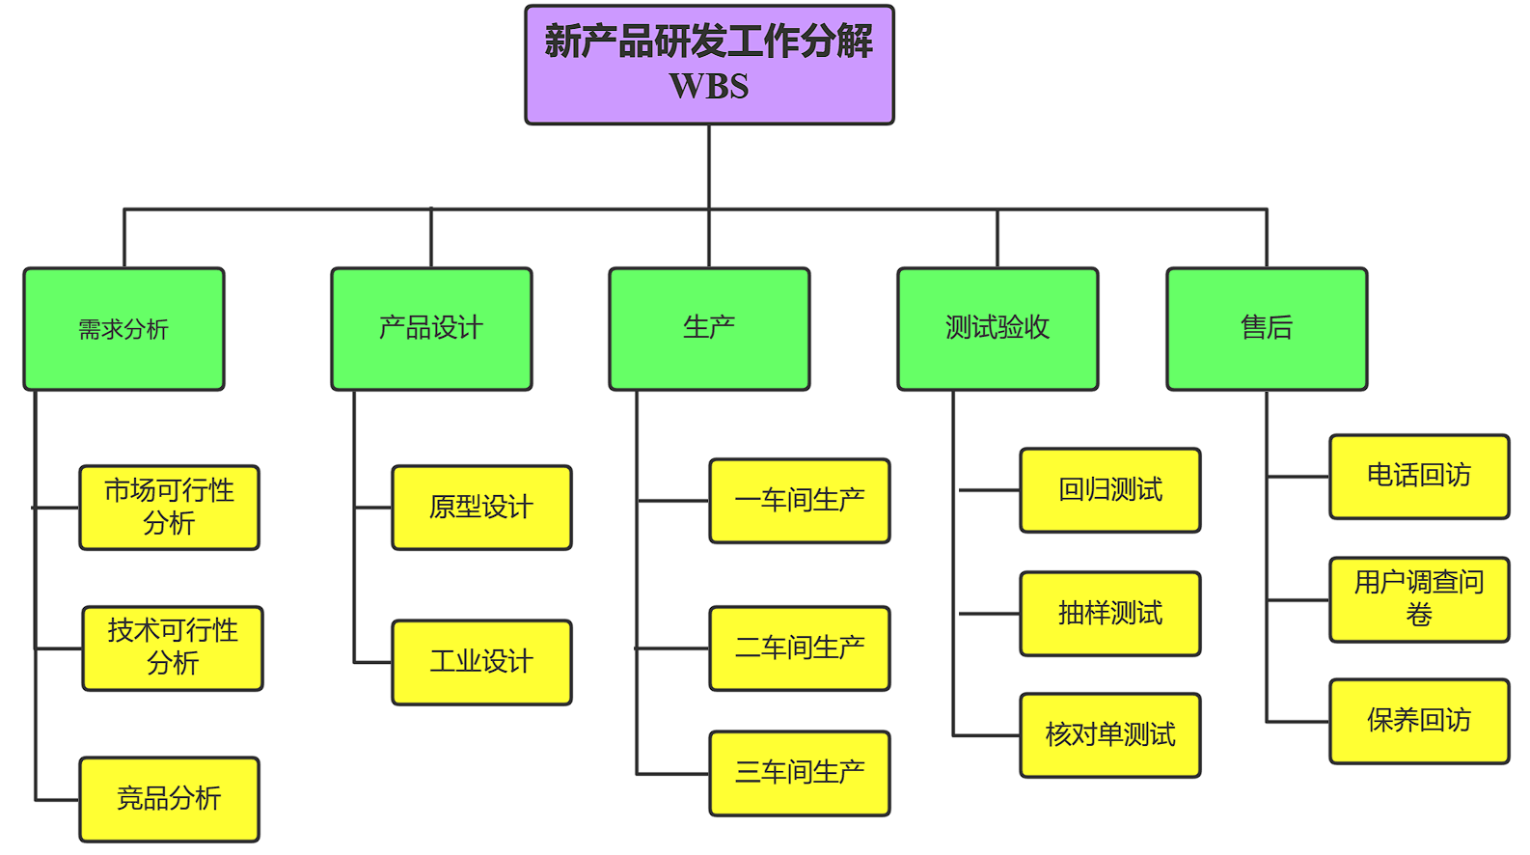
DESIGNER:
天博教育
进度管理

Slide 7
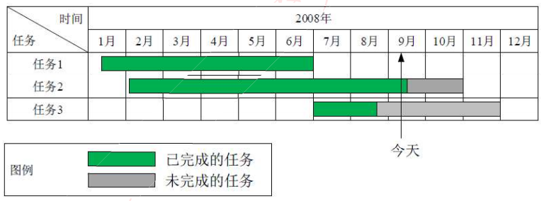
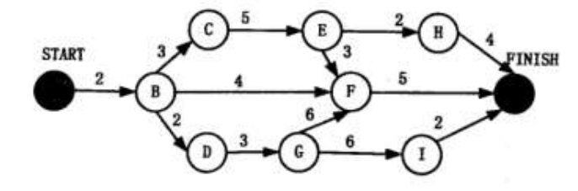
DESIGNER:
天博教育
进度管理-任务活动图
进度安排的常用图形描述方法有：
Gantt图(甘特图)：反应了任务与任务之间的并行关系。
项目计划评审技术(Program Evaluation& Review Technique， PERT)图：反应了任务与任务之间的先后关系(依赖关系)。

Slide 8
DESIGNER:
天博教育
进度管理
关键路径法
关键路径:是项目的最短工期，但却是从开始到结束时间最长的路径。进度网络图中可能有多条关键路径，因为活动会变化，因此关键路径也在不断变化中。
关键活动:关键路径上的活动，最早开始时间=最晚开始时间。
通常,每个节点的活动会有如下几个时间:
(1)最早开始时间(ES)，某项活动能够开始的最早时间。
(2)最早结束时间(EF)，某项活动能够完成的最早时间。EF=ES+工期
(3)最迟结束时间(LF)，为了使项目按时完成，某项活动必须完成的最迟时间。
(4)最迟开始时间(LS)，为了使项目按时完成，某项活动必须开始的最迟时间。LS=LF-工期

Slide 9
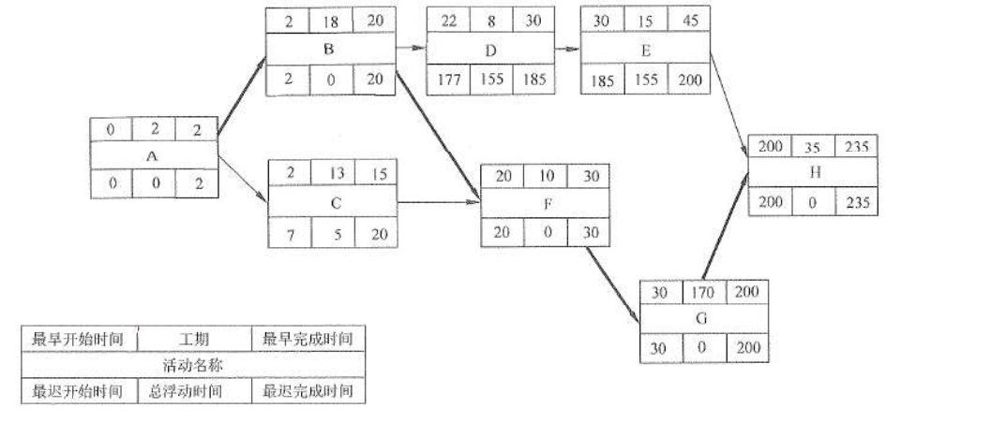
DESIGNER:
天博教育
进度管理
◆这几个时间通常作为每个节点的组成部分，如图所示:
顺推:最早开始ES=所有前置活动最早完成EF的最大值;最早完成EF=最早开始ES+持续时间。
逆推:最晚完成LF=所有后续活动最晚开始LS的最小值;最晚开始LS=最晚完成LF-持续事件。
下面教材原图有误，视频里有详细勘误。

Slide 10
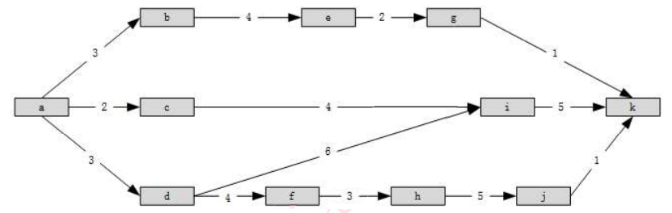

DESIGNER:
天博教育
考试真题
下图中(单位:周)显示的项目历时总时长是()周。在项目实施过程中，活动d-i比计划延期了2周，活动a-c实际工期是6周，活动f-h比计划提前了1周，此时该项目的历时总时长为()周。
Notes:
C C

Slide 11
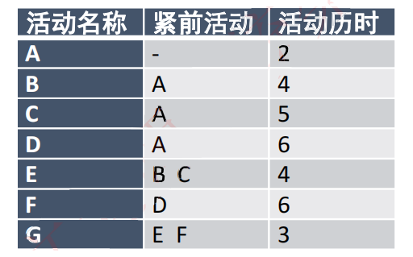
DESIGNER:
天博教育
考试真题
某项目包含A、B、C、D、E、F、G七个活动，各活动的历时估算和逻辑关系如下表所示，项目工期是()天。
A.14 B.15 C.16 D.17
Notes:
【答案】DD

Slide 12
DESIGNER:
天博教育
软件配置管理
◆软件配置管理（Software Configuration Management，简称SCM）是软件项目管理的一个关键方面，旨在有效地管理和控制软件开发过程中的各种元素和变更。它涉及到跟踪、控制和管理软件系统的不同版本、构件、文档和配置项，以确保软件开发过程的有序性、可追踪性和可控性。
关键概念和任务：
配置项（Configuration Items，CIs）：配置项是软件项目中的各种组成部分，包括源代码、文档、库、二进制文件、脚本等。每个配置项都可以被版本化、控制和管理。
版本控制：SCM包括版本控制，它允许跟踪和管理配置项的不同版本。每个版本都有一个唯一标识符，以便在需要时回溯到特定版本。
变更管理：变更管理是SCM的一部分，它涉及处理和记录对配置项的变更请求、评审、批准和实施。这确保了变更是有计划、受控制和可追踪的。
配置控制：配置控制是确保配置项在整个软件开发周期中保持一致性和稳定性的过程。它包括定义、文档化和执行配置管理策略。
构建和发布管理：SCM也涵盖了构建和发布管理，确保软件的不同版本可以按需构建和发布，以满足用户需求。

Slide 13
DESIGNER:
天博教育
软件配置管理
为什么需要软件配置管理？
版本控制：确保团队可以追踪和管理不同版本的软件，以及变更历史，从而降低错误和冲突的风险。
协作支持：允许多个开发者协同工作，同时修改和访问同一代码库，而不会导致冲突。
追踪和审计：提供可追踪性，以确定哪些代码或文档用于特定版本的软件，以及谁进行了何种变更。
质量控制：帮助确保软件的稳定性和质量，通过控制和验证变更的影响。
配置管理：确保在软件项目中保持一致性，防止意外的配置问题。
自动化构建和部署：通过自动化构建和部署流程，提高了软件交付的可靠性和效率。
总之，软件配置管理是软件开发项目中的关键实践，它有助于确保软件的稳定性、质量和可维护性，同时提供了一种有效的方式来跟踪和管理软件的版本和变更。这对于大型和复杂的软件项目尤为重要。

Slide 14
DESIGNER:
天博教育
质量管理
质量是软件产品特性的综合，表示软件产品满足明确(基本需求)或隐含(期望需求)要求的能力。质量管理是指确定质量方针、目标和职责，并通过质量体系中的质量计划、质量控制、质量保证和质量改进来使其实现的所有管理职能的全部活动;
主要包括以下过程:
1)质量规划:识别项目及其产品的质量要求和标准，并书面描述项目将如何达到这些要求和标准的过程，就是书写一个质量控制计划，指导我们后期该如何控制质量。
2)质量保证:一般是每隔一定时间(例如，每个阶段末)进行的，主要通过系统的质量审计(软件评审)和过程分析来保证项目的质量。
3)质量控制:实时监控项目的具体结果，以判断它们是否符合相关质量标准，制订有效方案,以消除产生质量问题的原因。
假设一家电子商务公司正在开发在线购物平台。他们采用软件质量管理，包括：
定义质量标准：明确规定了平台的性能、安全性和用户友好性标准。
质量保证：持续改进开发过程，培训开发人员，以提高代码质量和安全性。
质量控制：进行代码审查、自动化测试和用户界面测试，确保平台没有严重的问题。

Slide 15
DESIGNER:
天博教育
风险管理
风险管理就是要对项目风险进行认真的分析和科学的管理，这样，是能够避开不利条件、少受损失、取得预期的结果并实现项目目标的，能够争取避免风险的发生或尽量减小风险发生后的影响。但是，完全避开或消除风险，或者只享受权益而不承担风险是不可能的。
风险管理计划编制:如何安排与实施项目的风险管理，制定下列各步的计划
◆风险识别:识别出项目中已知和可预测的风险，确定风险的来源、产生的条件、描述风险的特征以及哪些项目可以产生风险，形成一个风险列表。
◆风险定性分析:对已经识别的风险进行排序，确定风险可能性与影响、确定风险优先级、确定风险类型。
◆风险定量分析:进一步了解风险发生的可能性具体由多大，后果具体由多严重。这一步并不是必须的
◆风险应对计划编制:对每一个识别出来的风险来分别制定应对措施，这些措施组成的文档称为风险应对计划。包括消极风险和积极风险。
◆风险监控:监控风险计划的执行，检测残余风险，识别新的风险，保证风险计划的执行，并评价这些计划对减少风险的有效性。

Slide 16
DESIGNER:
天博教育
风险管理
◆在信息系统项目中，从宏观上来看，风险可以分为项目风险、技术风险和商业风险。
◆项目风险是指潜在的预算、进度、个人(包括人员和组织)、资源、用户和需求方面的问题，以及它们对项目的影响。项目复杂性、规模和结构的不确定性也构成项目的(估算)风险因素。项目风险威胁到项目计划，一旦项目风险成为现实，可能会拖延项目进度，增加项目的成本。
◆技术风险是指潜在的设计、实现、接口、测试和维护方面的问题。此外，规格说明的多义性、技术上的不确定性、技术陈旧、最新技术(不成熟)也是风险因素。技术风险威胁到待开发系统的质量和预定的交付时间。如果技术风险成为现实，开发工作可能会变得很困难或根本不可能。
◆商业风险威胁到待开发系统的生存能力，主要有以下5种不同的商业风险:
(1)市场风险。开发的系统虽然很优秀但不是市场真正所想要的。
(2)策略风险。开发的系统不再符合企业的信息系统战略。
(3)销售风险。开发了销售部门不清楚如何推销的系统。
(4)管理风险。由于重点转移或人员变动而失去上级管理部门的支持。
(5)预算风险。开发过程没有得到预算或人员的保证。

Slide 17




DESIGNER:
TIANBO 天博教育
THANK YOU

